Slide 1
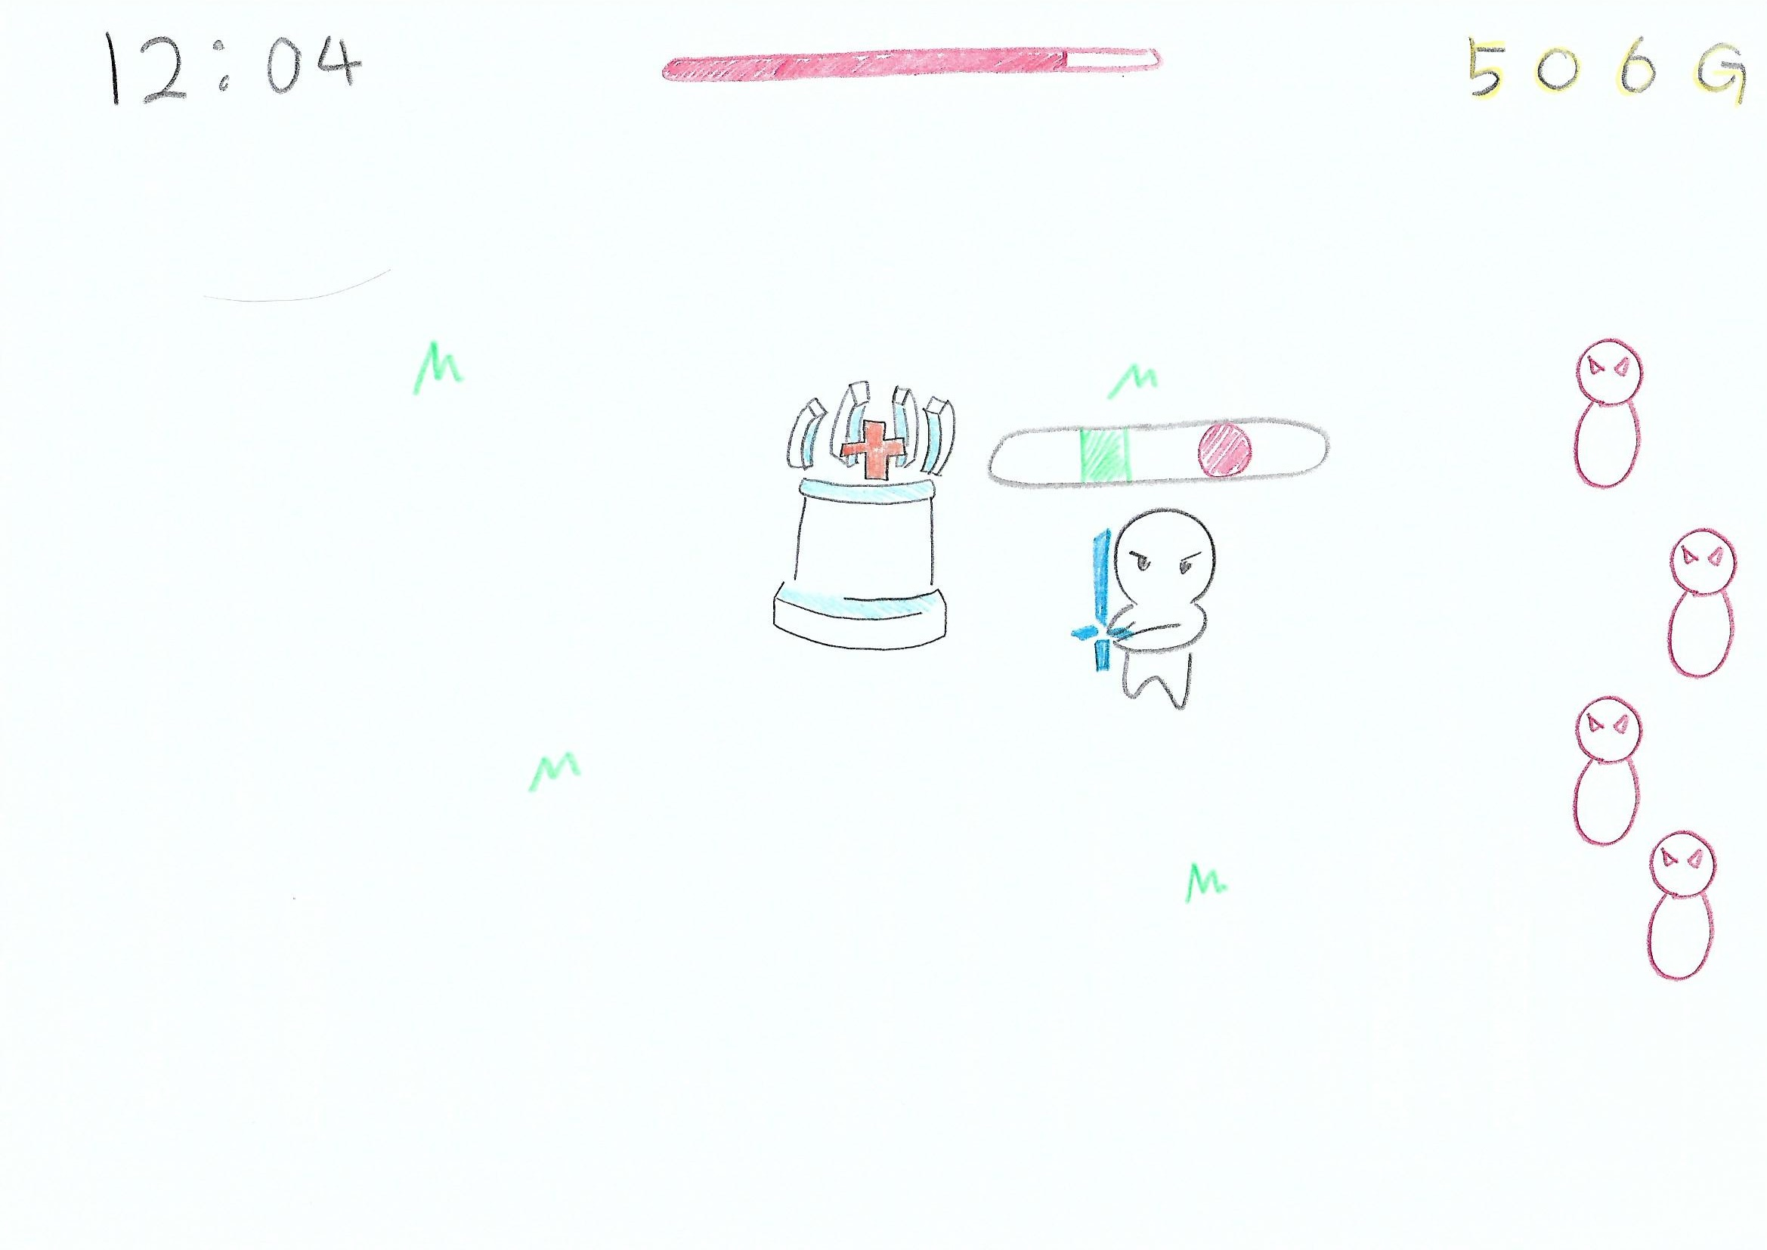
게임컨셉
리듬게임으로
플레이어를 움직이고
적을 죽여 얻는 돈으로
무기를 뽑아
가장 오랜 시간동안
살아남는 게임
플레이 시간을
나타내는 타이머
플레이어의 체력을 표시하는 바
현재 플레이어의 골드 양
골드를 지불하여 아이템 뽑기
리듬게임으로 마우스의 방향이로 이동하는 플레이어
맵의 모서리에서 스폰되는 몬스터

Slide 2
개발범위
주요요소 | 리소스 측면 | 시스템 측면
몬스터 | 난이도별 다른 몬스터 모습 모습마다 다른 몬스터 사운드 | 플레이어가 공격범위안에 들어오면 모션을 취한 후 타격판정을 해 플레이어의 체력을 감소
플레이어 | 소유 무기마다 다른 외형과 이펙트 플레이어 고유의 사운드 | 무기마다 다른 리듬(미니)게임의 성공여부에 따라 무기를 사용하여 마우스 방향으로 이동. 이동할 때 무기의 공격범위에 몬스터가 있다면 데미지를 입힘.
아이템 뽑기 | 최소 5개 이상의 무기종류 아이템뽑기 할 때의 애니메이션 | 플레이어가 지급한 돈에따라 무기뽑기 확률이 달라지고 확률에 따른 무기 드랍.
스테이지 | 일정 시간이 지날수록 변화하는 맵 | 난이도의 증가는 더 강한몬스터, 몬스터들의 기본체력증가, 개체수 증가로 한다.

Slide 3
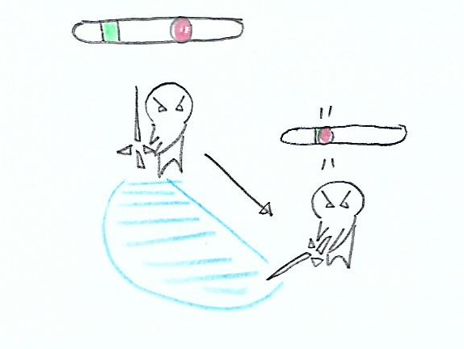
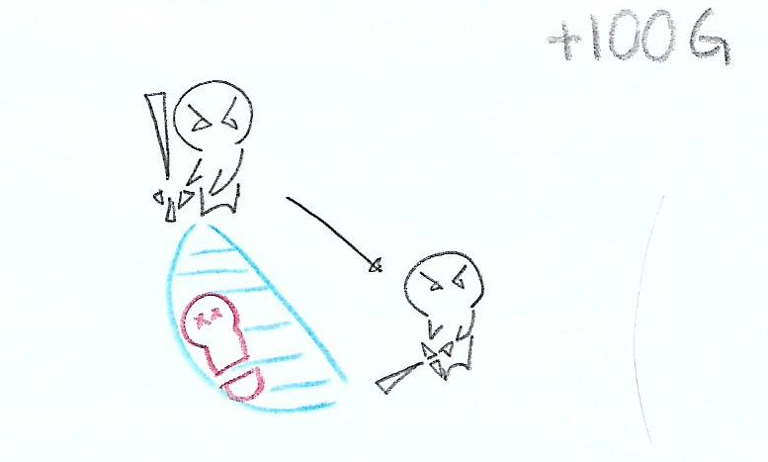
예상게임 실행 흐름
무기마다 있는 리듬미니게임
성공하면 마우스의 방향대로 이동
이동중 공격범위에 몬스터가 있으면
데미지를 입히고, 킬하면 보상골드를
받음

Slide 4
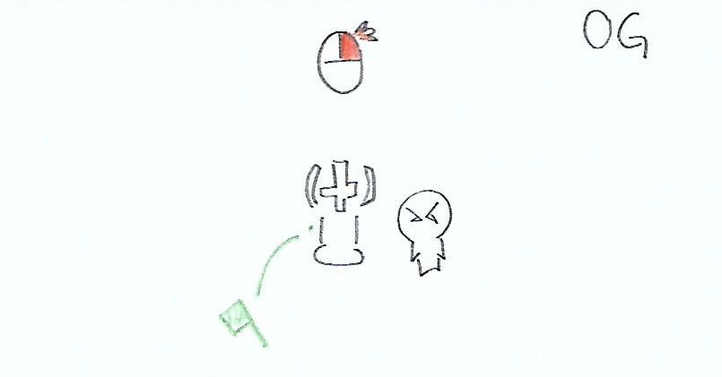
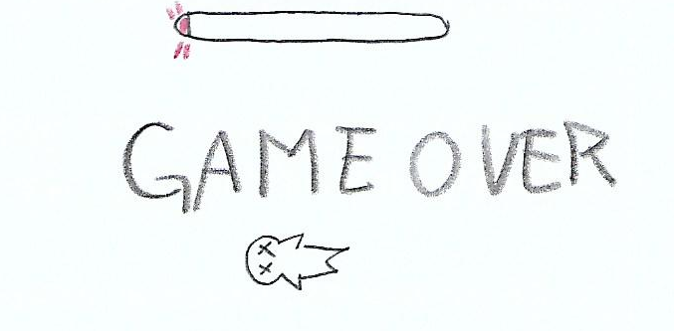
예상게임 실행 흐름
아이템뽑기 주변에서 마우스 우클릭하여
모든돈을 소비하여 활성화(특정골드 이상만 가능)
나온 아이템은 뽑기 주변에 스폰
몬스터에게 데미지를 받아 체력이 모두 소진되면
게임오버.

Slide 5
개발일정
1주차 | 리소스 준비
2주차 | 플레이어 움직임과 몬스터 스폰&따라오기
3주차 | 기본무기의 공격.움직임 구현, 몬스터 데미지.체력 구현
4주차 | 타이머, 골드 구현
5주차 | 아이템 뽑기 구현
6주차 | 스테이지별 난이도 구현
7주차 | 테스트게임을 통한 밸런싱 패치
8주차 | 추가할부분과 부족한부분 보완
9주차 | 각 시퀀스의 움직임, 구성

Slide 6
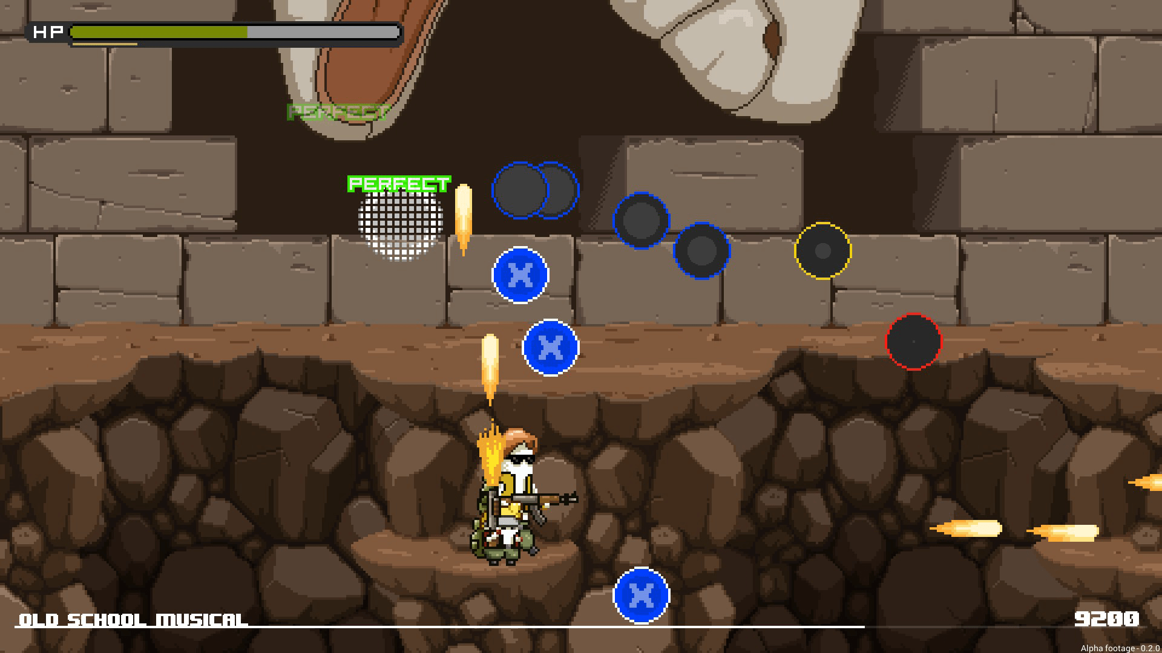
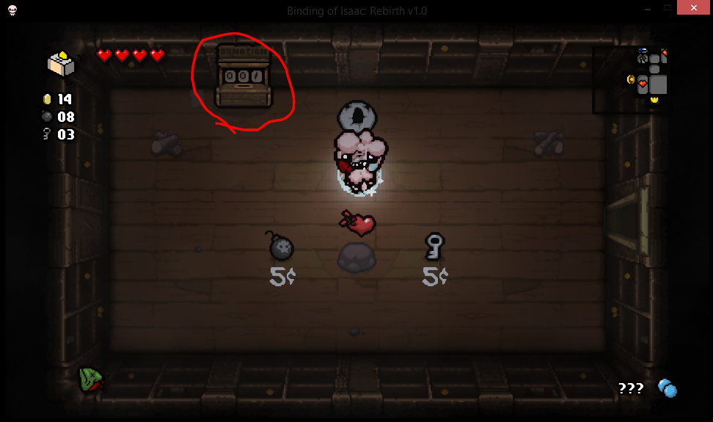
참고게임
Old school musical (리듬게임으로 캐릭터 이동)
아이작 (아이템 뽑기)

